Slide 1
ВЫПУСКНАЯ КВАЛИФИКАЦИОННАЯ РАБОТА Тема: Развитие самостоятельности у детей 5 – 6 лет посредством сюжетно-ролевой игры
Государственное автономное профессиональное образовательное учреждение Новосибирской области
«Новосибирский педагогический колледж №1 им. А. С. Макаренко»
Хрупова Татьяна Ильинична
Специальность: 44.02.01.
Дошкольное образование
Курс 4 группа 41-2020
Форма обучения: очная
Руководитель:
Фомина Татьяна Сергеевна

Slide 2
Цель исследования: теоретическое и практическое обоснование влияния сюжетно - ролевой игры на развитие самостоятельности у детей 5 -6 лет.
Задачи исследования:
• Провести теоретический анализ психолого – педагогической литературы по теме развития самостоятельности у детей старшего дошкольного возраста посредством сюжетно - ролевой игры.
• Изучить и описать особенности развития самостоятельности детей старшего дошкольного возраста.
• Рассмотреть влияния сюжетно – ролевой игры на развитие самостоятельности детей старшего дошкольного возраста.
• Проанализировать педагогический опыт работы воспитателя в группе детей 5 – 6 лет.
• Описать опытно–практическую работу по развитию самостоятельности у детей 5-6 лет посредством сюжетно-ролевой игры.

Slide 3
Показатели развития самостоятельности
Умеет найти себе дело
Имеет свою точку зрения
Не обращается за помощью к сверстникам
Не обращается за помощью к взрослому
Стремится все делать сам
Умеет найти себе дело
Имеет свою точку зрения
Не обращается за помощью к сверстникам
Негативно относится к какой-либо помощи со стороны взрослого или сверстников
Без напоминаний выполняет порученные дела
Может играть один
Не обращается за помощью к взрослому
Стремится все делать сам

Slide 4
Сюжетно – ролевая игра проходит несколько стадий:
Первая стадия – это игра ролевая, когда ребенок просто уподобляет себя кому – то, называя мамой, папой, медведем, зайцем, Бабой Ягой и т.д.
Вторая стадия – это игра сюжетная, при которой он разыгрывает истории, имеющие начало, развитие и конец, истории, которые могут не оканчиваться в один день и продолжаться на следующий.
И, наконец, третья стадия – игра с правилами, когда ребенок не просто действует согласно логике сюжета, но в состоянии выработать и принять систему ограничений (норм и правил), которые действуют для всех.

Slide 5
Методика руководства сюжетно – ролевыми играми направлена на:
• создание и реализацию детских игровых замыслов, обогащение умений сюжет сложения;
• формирование у детей умений согласовывать свои действия с действиями партнеров по игре, следовать игровым правилам; – освоение ими позиции субъекта игровой деятельности;
• поощрение и стимулирование игровой самостоятельности, инициативы, творчества дошкольников и др.
• Сюжетно – ролевая игра, как никакая другая деятельность, предоставляет детям старшего дошкольного возраста возможность в полной мере проявить самостоятельность.

Slide 6
Первичная диагностика
Карта проявлений самостоятельности (А.М. Щетинина)
Показатели самостоятельности | Женя | Ева | Кира | Азирет | Гриша | Никита | Лазиза | Маша | Денис | Сер гей
Умеет найти себе дело | 4 | 4 | 4 | 4 | 4 | 2 | 4 | 2 | 2 | 4
Имеет свою точку зрения | 4 | 2 | 4 | 4 | 4 | 2 | 4 | 4 | 2 | 4
Не обращается за помощью к сверстникам | 2 | 2 | 2 | 0 | 2 | 2 | 0 | 2 | 2 | 2
Не обращается за помощью к взрослому | 0 | 2 | 2 | 2 | 0 | 2 | 2 | 2 | 2 | 0
Стремится все делать сам | 4 | 2 | 4 | 4 | 4 | 2 | 4 | 4 | 2 | 4

Slide 7
Показатели самостоятельности | Женя | Ева | Кира | Азирет | Гриша | Никита | Лазиза | Маша | Денис | Сер гей
Доводит начатое дело до конца | 2 | 2 | 4 | 2 | 2 | 2 | 2 | 4 | 2 | 4
Без указания взрослого убирает посуду, игрушки, вещи | 2 | 2 | 2 | 4 | 2 | 2 | 2 | 2 | 2 | 0
Самостоятельно решает конфликты со сверстниками | 0 | 2 | 4 | 4 | 0 | 0 | 2 | 4 | 2 | 2
Не заботится о том, чтобы всегда находиться в согласии с большинством | 4 | 2 | 2 | 2 | 4 | 4 | 2 | 2 | 4 | 2

Slide 8
Негативно относится к какой-либо помощи со стороны взрослого или сверстников | 4 | 0 | 0 | 0 | 2 | 4 | 0 | 0 | 0 | 2
Без напоминаний выполняет порученные дела | 2 | 2 | 4 | 4 | 2 | 2 | 4 | 4 | 2 | 2
Может играть один | 4 | 2 | 4 | 4 | 4 | 4 | 2 | 4 | 2 | 4
Итого | 32 | 24 | 36 | 34 | 30 | 28 | 28 | 34 | 24 | 30

Slide 9
Планирование и организация опытно – практической работы
Цель: планирование и организация проведения сюжетно -ролевых игр по развитию самостоятельности у детей старшего дошкольного возраста.
Задачи:
• формировать умения у детей найти себе дело;
• формировать умения у детей иметь свою точку зрения;
• создать ситуации для обращения за помощью к сверстникам и за помощью взрослому;
• самостоятельно последовательно выполнять все этапы работы;
• сравнить исходный и конечный результаты;
• самостоятельно без напоминания убирать посуду, игрушки, вещи;
• формировать умения самостоятельно решать конфликты со сверстниками;
• развивать умения у детей иметь своё собственное мнение.

Slide 10
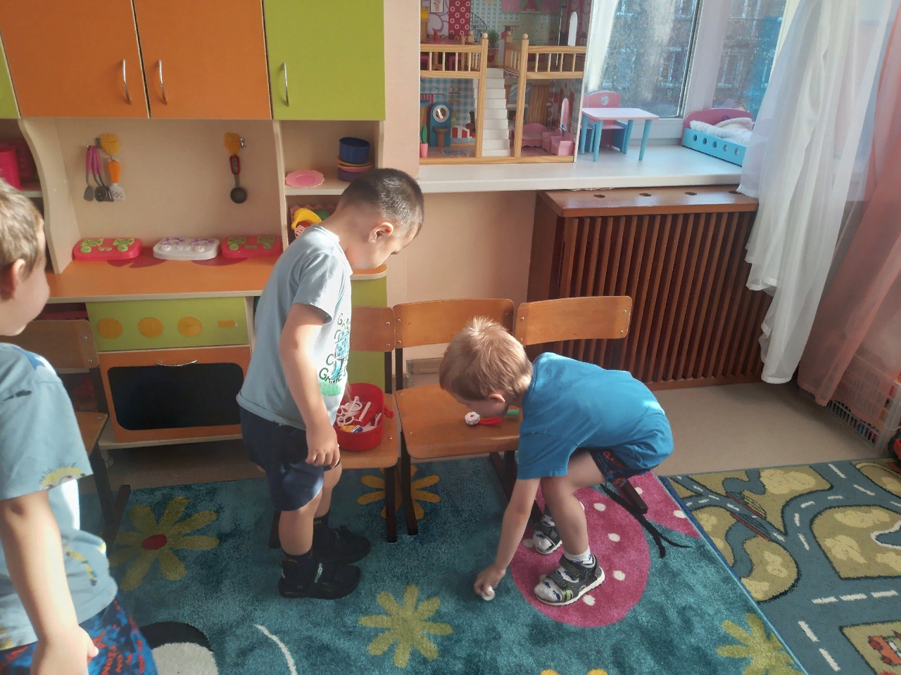
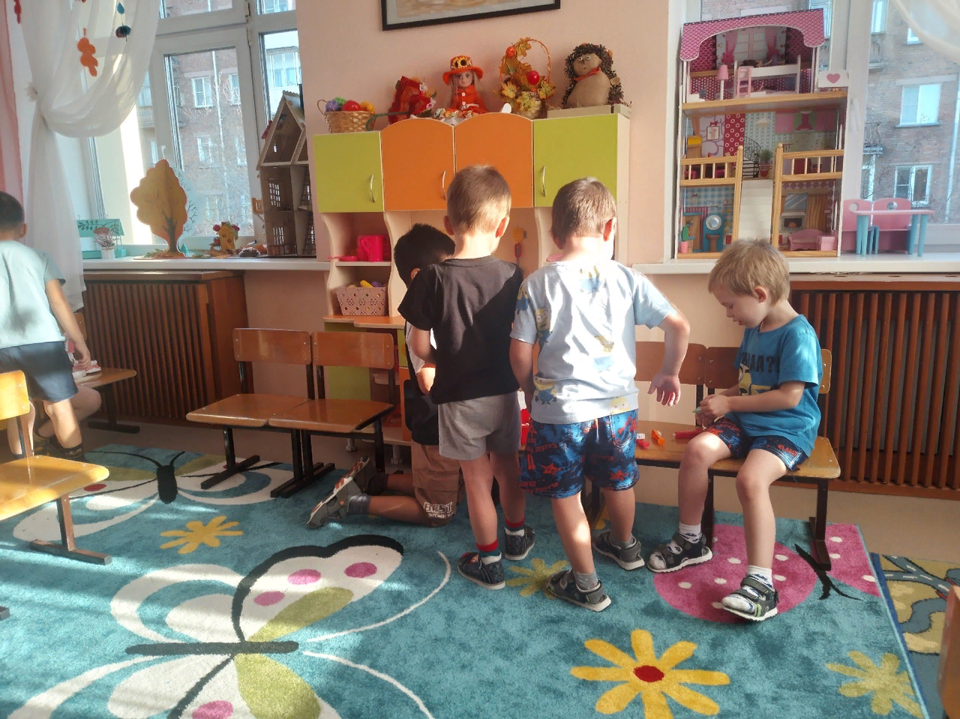
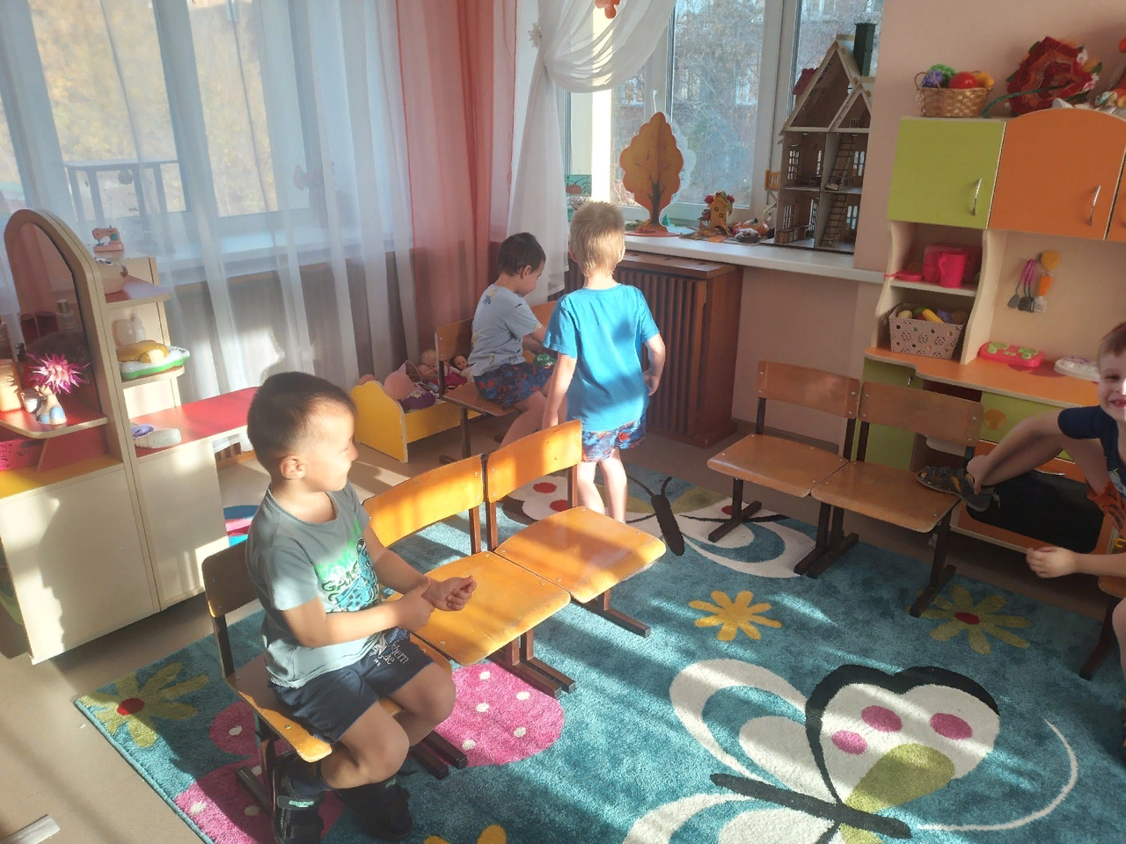
Сюжетно – ролевая игра «Больница

Slide 11
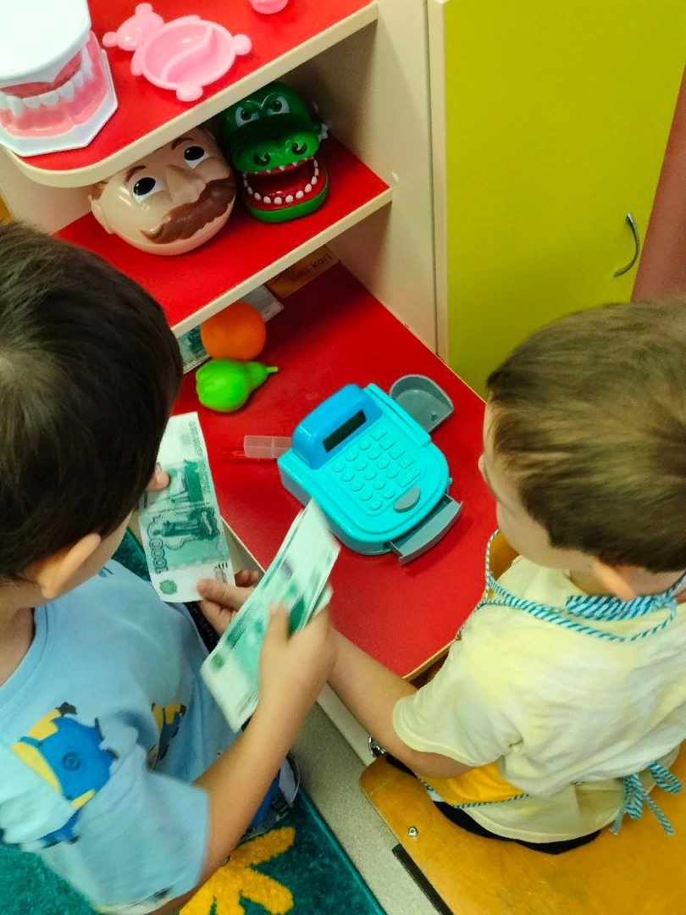
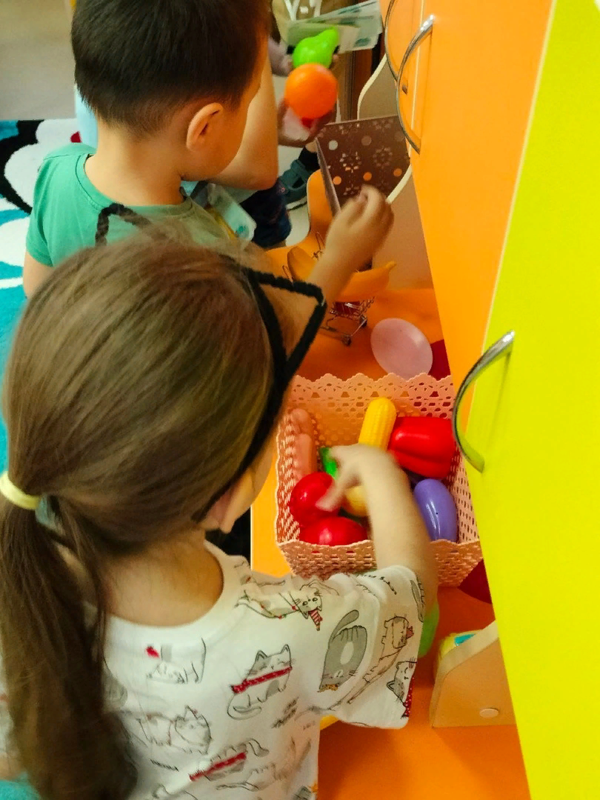
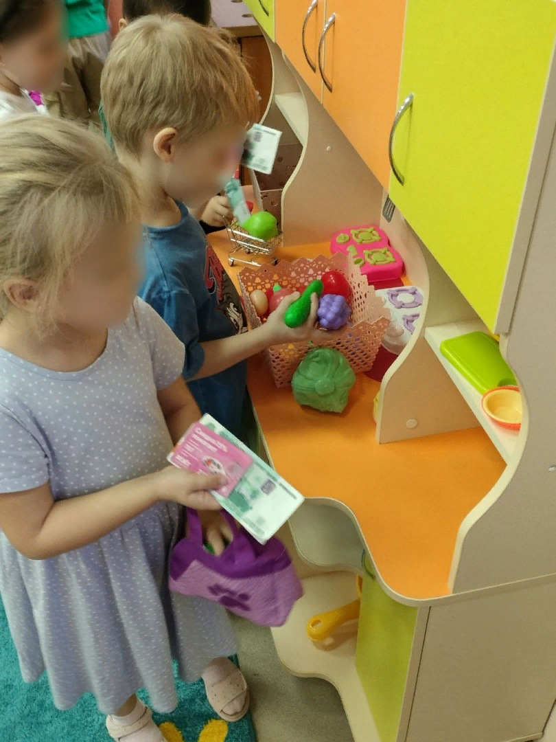
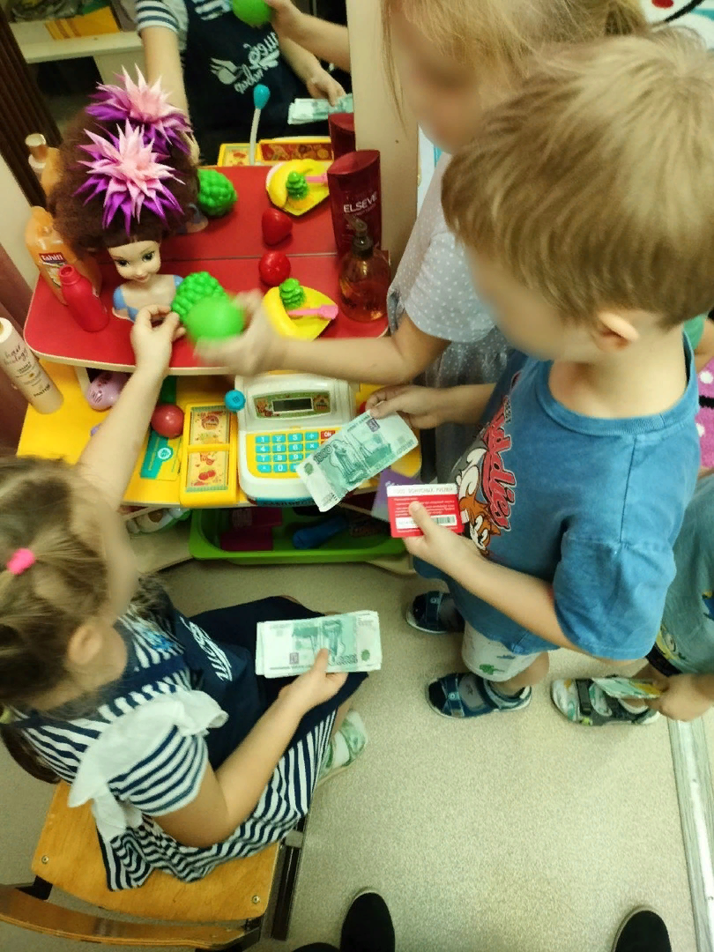
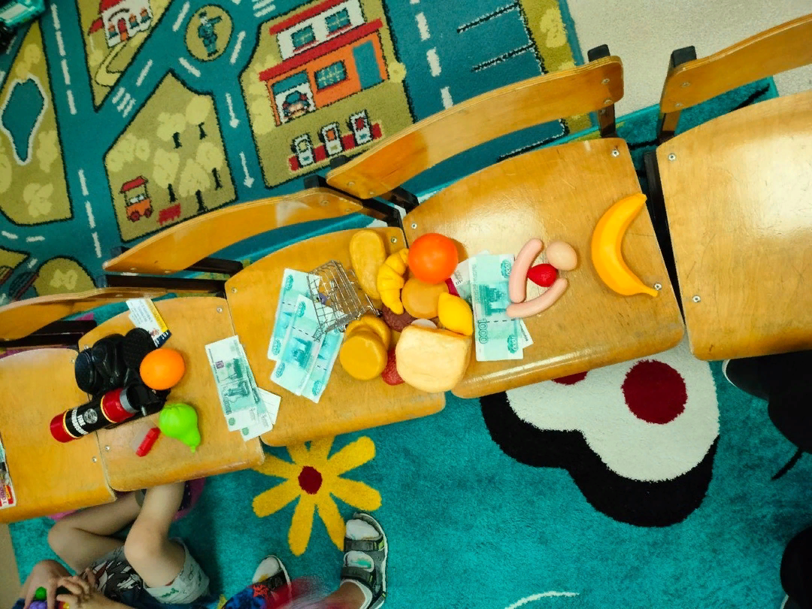
Сюжетно – ролевая игра «Супермаркет»

